Slide 1

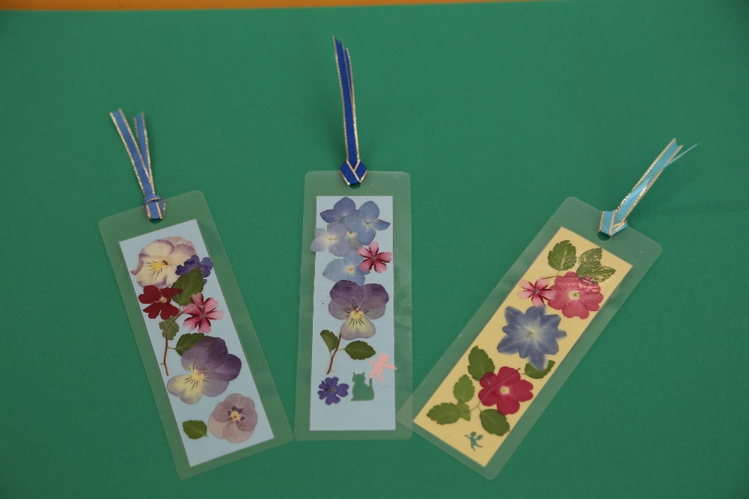
戸塚中学校
限定販売
日時：１２月１２日（金）13:00～13:40
１２月１７日（水）14:40～15:20
会場：戸塚中学校 職員玄関前
ひとつひとつ丁寧に作りました。
ぜひ、買ってください。ひと
・押し花しおり300 円

